Slide 1
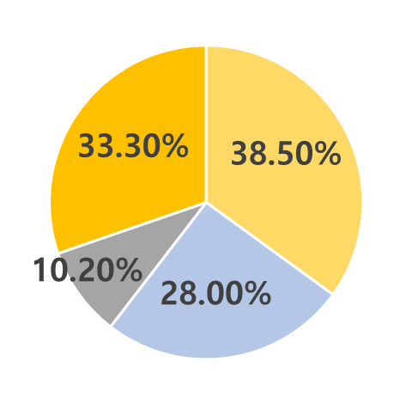
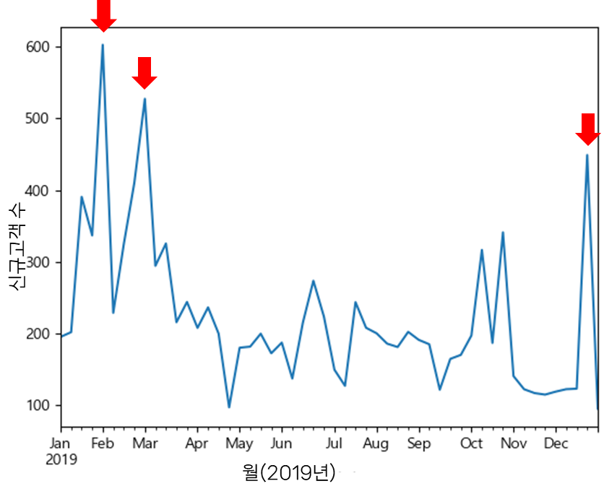
4. 데이터 분석 - 신규고객
새로 유입된 신규고객을 분석한 결과, 고객 71.8%가 ‘인스타그램’와 ‘네이버 블로그’를 통해 유입되고, 이벤트를 진행할 시 가입자 수가 급격하게 증가한다. 따라서 인터넷을 통한 이벤트를 주기적으로 진행한다.
[유입경로별 가입자 비율과 수]
[주별 가입자 수와 이벤트 기간 및 내용]
순위 | 유입 경로 | 인원(명)
1 | 인스타그램 | 3.1만
2 | 네이버 블로그 | 2.5만
3 | 지인 추천 | 0.8만
4 | 기타(인터넷) | 1.1만
이벤트 기간 | 제공된 포인트 (점) | 가입자 수 (명)
1월 | 15,000 | 1,963
3월 | 7,000 | 1,424
12월 | 5,000 | 1,968
< 유입경로별 가입자 비율 >
< 유입경로별 가입자 수 >
< 시간에 따른 가입자 수 변화 >
< 이벤트 기간과 내용에 따른 가입자 수 >
90%에 해당하는 가입자들이 인터넷을 통해 유입이 되고 있다.
이벤트 기간에 신규 가입자 수가 급격하게 증가한다.
첫 구매 시 2단계 기저귀를 구매한 고객의 잔존율이 가장 높은 것을 확인할 수 있다. 또한 이벤트 기간 내 유입자의 매출 추이는 이벤트 후 3~4달이 지나면 점차 줄어든다. 따라서 2단계 기저귀를 이벤트 품목으로 설정하고, 이벤트 주기는 3~4달로 설정한다.
잔존율 (단위:%)
[첫 구매물품별 잔존율]
월별 매출 (단위:만원)
[이벤트 기간내 유입자의 매출 추이]
2단계 기저귀를 첫 구매물품인 신규 고객의 잔존율이 가장 높다.
이벤트 기간 내 유입한 가입자들의 매출 추이가 가입 후 4달 뒤에 50% 아래로 떨어진다.
6
Notes:
새로 유입되는 고객의 추이를 분석한 결과, 지속적인 고객 유입이 증가하고 있으나 이벤트의 영향을 많이 받는 것을 확인.
맘큐의 영향에 대한 비교 분석 (추가자료로)
기존 고객은 인구통계학적 자료를 포함한 현황을 추가해보면 어떨까?
인스타 네이버로 들어온 사람 중 구매로 이어진 비율과 금액은 어떨까? → 특징 분석

Slide 2
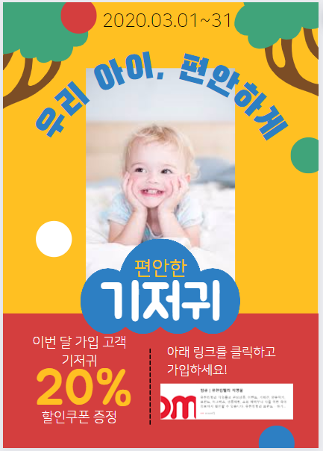
5. 개선안 – 이벤트 예시와 기대효과
이벤트 기간을 한 달 기준으로 진행하여 신규 가입자들의 매출 추이가 낮아지는 3~4달 주기로 이벤트 진행
[ 주기 별 이벤트 진행 시 월별 가입자 수 추이 ]
첫 구매 시 잔존율이 가장 큰 기저귀를 이벤트 품목으로 선정
신규 고객의 첫 구매 물품 평균 할인율은 18%로 그보다 약간 높은 20% 할인율을 설정해 이벤트 비용 문제 해결
이벤트 진행한 달과 진행하지 않은 달의 평균 가입자 수의 차이는 3천5백명으로 이벤트를 주기별로 진행했을 때, 위와 같은 가입자 수 추이를 보인다.
[ 기대 효과 ]
신규 가입자의 유입경로가 대부분 인터넷인 점을 고려한 링크 활용
신규 가입자 수 평균 구매 비용: 2만8천원
예상되는 신규 가입자 증가 수: 1만2천명
현재 매출 대비 증가율: 9%
< 이벤트 수치 선정 이유>
< 이벤트 팜플렛 예시>
12
Notes:
1년에 1300시간 감소 (뇌피셜)
배송 만족률 15% 증가 (뇌피셜)

Slide 3
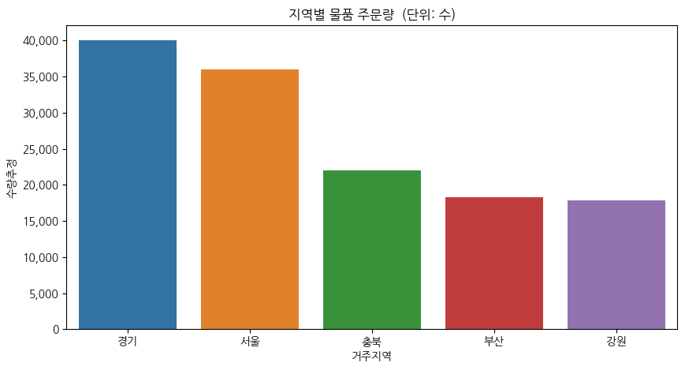
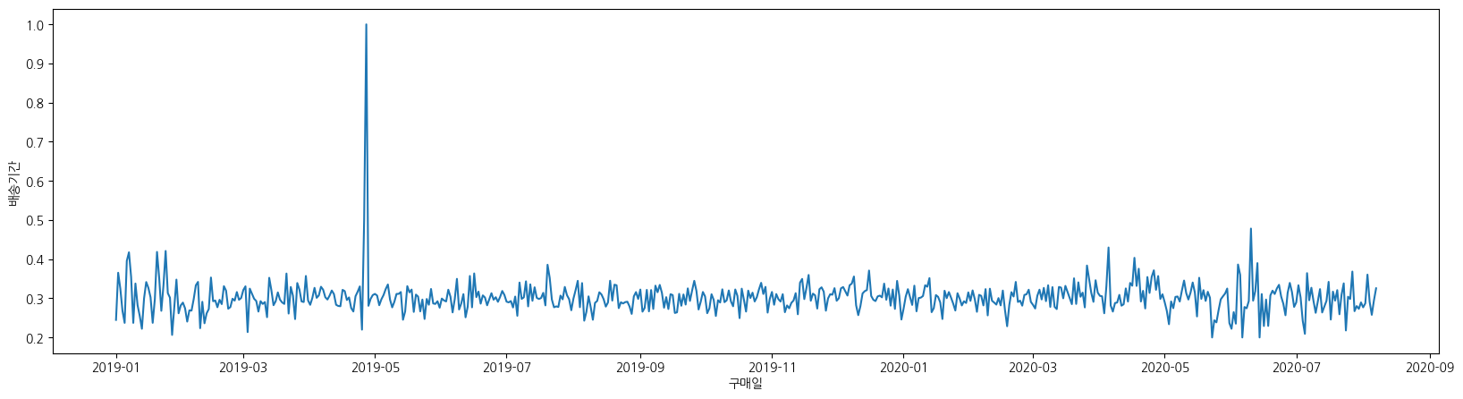
5. 데이터 분석 – 주문 수요예측
[ Product_data.csv : 자료 수 3,480개, 변수 4개 ]
지역별, 기간별, 물품별 배송 기간과 재구매율을 확인한 결과, 고객의 이탈 및 주문량 감소는 배송과 연관이 없다.
[ 지역별 주문수량 TOP5 ]
[ 지역별 구매금액 TOP3 ]
거주지역 | 주문량(건) | 구매금액(단위 : 원) | 인구 수 (단위:천)
경기 | 38106 | 1180869300 | 13241
충청 | 36013 | 1103902050 | 3818
서울 | 33621 | 1022070930 | 9657
[ 배송일 : 2~3일 ]
인구 수 기준 : 2019년
경기
서울
충북
부산
강원
서울특별시
가장 주문이 많은 지역은 경기와 서울이며 그 다음은 충북, 부산, 강원 순이다.
구매X
재구매 O
38.9%
50.7%
경기도
[물품대분류 별 배송기간 TOP5 ]
[ 배송일 : 4~5일 ]
충청도
구매X
재구매 O
38.6%
51.0%
시간별 배송기간의 추이는 큰 변화가 없다. 2019년 4월 27일에 배송기간이 튀었지만 해당 일자에 배송 건수는 1회였다.
배송기간이 짧은 경우와 그렇지 않은 경우, 고객의 재구매율에는 변화가 없다.
8
Notes:
배송기간이 짧든 길든 재구매율 변화 없다고 언급할 것
왼쪽 아래에 시계열 두개 비교한 그래프 넣기
- 지역별 구매금액 TOP3 ➔ 점유율 추가할 것.

Slide 4

6. 분석 결과 - 모델링
상품 재구매율 향상을 위해 재구매 주기와 재구매율을 분석한 결과, 판매량 상위 3개 제품의 재구매 주기는 n일이며 재구매율은 nn%대 수준임
재구매주기
재구매율
<상품 재구매율을 알기 위해 재구매 주기 도출>
<현재 재구매율울 분석하여 문제 상황 파악 및 개선방향 설정>
상품이름 | 구매 주기 | 재구매율 | 구매 주기내 재구매율
(여기 그래프 삽입)
매출 = 단가 X 판매량
재구매율 = $\frac{재주문량}{전체 판매량} (재$주문량:3개월이내 재주문)
설명 입력
설명 입력
설명 입력
설명 입력
→ 요약 정보 입력
→ 요약 정보 입력
상품 재구매율을 46%->70%로 증대시키기 위해 고객 이탈을 방지하는 고객 맞춤 물품 추천 필요
11
Notes:
빈칸, 붉은색, 아랫줄 문구 수정

Slide 5
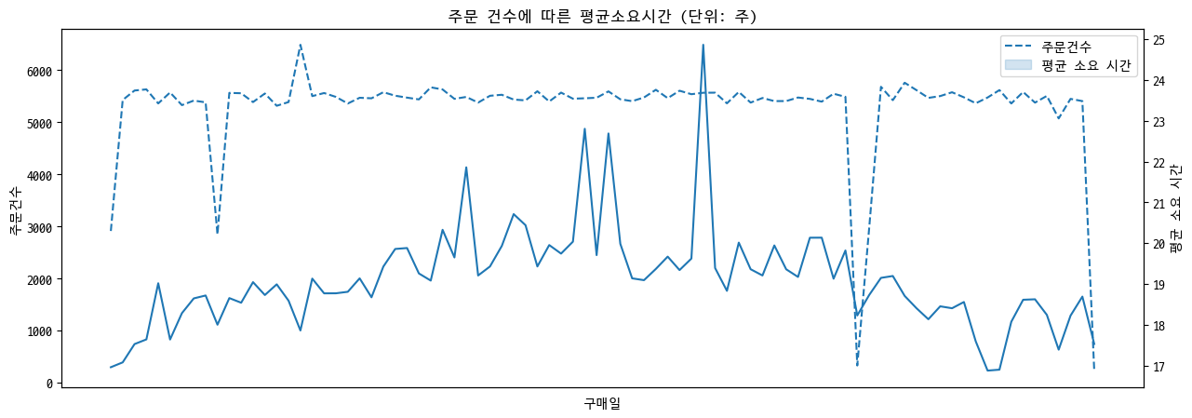
6. 분석 결과 - 모델링
K사의 주요 품목은 매출액의 65%를 차지하는 기저귀이며, 이벤트를 통한 고객 유입이 많다. 배송 문제의 경우, 일반적인 배송 소요 시간으로는 문제가 없으나 평균 배송 소요시간이 3.3일로 대형 유통사에 비하면 오래 걸린다.
월령별 비교
등급별 비교
파생 변수 뭐 썼는지 쓰기
지역별 비교
시간별 비교
12
Notes:
숨긴 슬라이드는 최종발표 때 필요한 거, 화요일에 쓸 거는 아님

Slide 6
6. 분석 결과 – 모델 평가
분석기법 | MSE | 오분류율 | 정확도 | … | 선정 | 비고
14

Slide 7

6. 분석 결과 요약
~~가 ~~한 점을 고려하여, ~~한 사람을 타겟한 ~~필요
신규고객 유입감소
재구매율 하락
배송지연
여기 그림 삽입
여기 그림 삽입
여기 그림 삽입
할인률, 구매 품목 확인(프로모션)
신규유입 감소 해결
기존 고객의 매출 기여도가 신규 대비 약 1.5배 높다.
54.12%의 이탈률을 nn%로 감소 목표
특정 지역은 ~한 물류의 수요량이 높다.
시간도 이렇게 걸린다.
15
Notes:
분석결과 애초 목표 3개로 인사이트 종합 도출

Slide 8

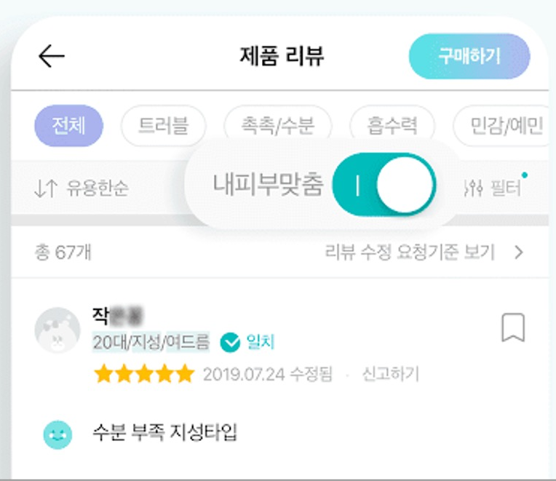
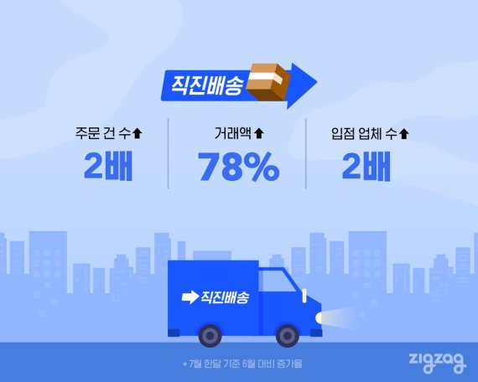
7. 개선안
~~가 ~~한 점을 고려하여, ~~한 사람을 타겟한 ~~필요
신규고객 유입감소 개선안 (제목 변경)
재구매율 하락 개선안 (제목 변경)
배송지연 개선안 (제목 변경)
개선안 설명
그림은 언제든 변경 가능
개선안 설명
그림은 추후 변경 가능
특정 물품 수요가 많은 지역은 해당 지역 물류센터에 인기 품목을 많이 비치한다.
16
Notes:
최종발표 때 쓸 ppt

Slide 9
7. 개선안
[ RFM으로 책정한 등급 별 혜택 ]
회원등급 | 기준 | 혜택
Diamond | 12개월간 100만원 이상 구매 | 적립 5% 월 3회 무료 배송
Platinum | 12개월간 80만원 이상 구매 | 적립 5% 월 1회 무료 배송
Gold | 12개월간 60만원 이상 구매 | 적립 3% 생일 10% 할인 쿠폰 지급
Silver | 12개월간 40만원 이상 구매 | 적립 3% 3,000원 할인 쿠폰 지급
Bronze | 회원가입 시 | 적립 1% 첫 구매 할인 쿠폰 지급
16
Notes:
최종발표 때 쓸 ppt

Slide 10
8. 시연
케이스 별로 시연할 예정
17

Slide 11
감사합니다

Slide 12
[ Member_data.csv : 자료 수 81,360개, 변수 5개 ], [ Sales_data.csv : 자료 수 199,999 개, 변수 10개 ]
[ Product_data.csv : 자료 수 3,480개, 변수 4개 ]
첨부자료 – 데이터 정제 방안
[ Sales_data.csv : 자료 수 199,999 -> 161,961] 19% 제거
항목명 | 의미 | 유형 | 이상치(건) | 결측치(건) | 확인결과 | 정제방안
구매시월령(수정) | 물품 구매 시 자녀의 월령 | 연속형 | 6,352 | 31,731 | 이상치의 수가 많지 않고, 결측치의 패턴을 찾을 수 없음 | 72개월 이상은 이상치로 판단, 결측치와 이상치 모두 제거
성별 | 고객 성별 | 이산형 | - | 266 | 고객번호를 제외한 모든 변수가 결측 되어 있음 | 총 자료 수에 비해 그 수가 적으므로 모두 제거
결혼유무 | 고객 결혼 유무 | 이산형 | - | 266
거주지역 | 고객 거주 지역 | 범주형 | - | 266
연령 | 고객 연령 | 연속형 | - | 266
결제등록카드 | 결제 카드 | 범주형 | - | 266
유입경로 | 유입 경로 | 범주형 | - | 266
자녀여부 | 고객 자녀 여부 | 이산형 | - | 266
10

Slide 13
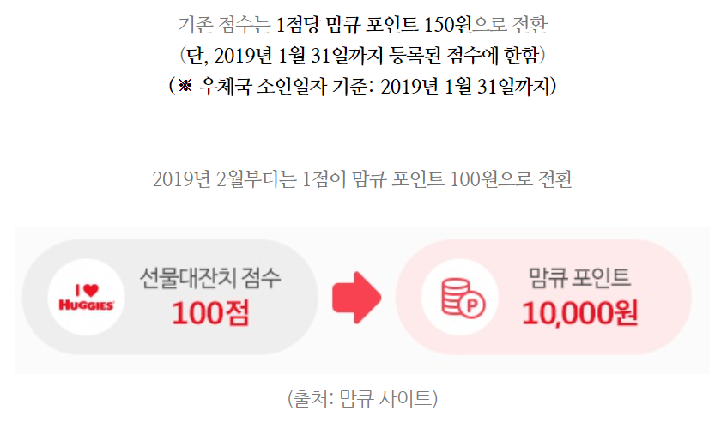
1월과 12월의 경우, 아래와 같은 이벤트가 있었다.
[ 1월 당시 유입 분석 ]
[ 12월 당시 유입 분석 ]
기존 자사 제품 구매 시 얻을 수 있는 점수를 활용한 이벤트가 1월에 시행되었음을 확인할 수 있다.
3일간 모든 회원에게 5천원을 지급하는 이벤트가 12월에 시행되었음을 확인할 수 있다.
21
Notes:
여긴 유입경로 관련 데이터 현황

Slide 14

첨부자료 – Fish Bone
FISH BONE
신규고객 유입감소
배송 지연
기존고객 정보활용 부족
보관
물류 문제
맘카페 성장
지역
배송
업체선정 문제
유입경로 파악부족
브랜드 신뢰도 하락
수요예측 실패
지역별 커뮤니티
시즌 예측
생산력 부족
품질
매출 감소
고객 맞춤
특성 파악 미흡
고객 Needs 파악 부족
구체적 데이터 수집
부모 정보
지역
성별
자녀 정보
월령
상품이용 방법
형제
경쟁력 부족
커뮤니티
고객 정보 카테고리화
육아 정보 부족
재구매율 감소
4

Slide 15
첨부자료 – 잠재원인 우선순위화
잠재원인 우선순위화
No. | 구분 | 잠재원인 | 중요도 | 분석가능성
1 | 배송문제 | 시즌 예측을 못함 | 3 | 9
2 |  | 지역별 수요 예측을 못함 | 3 | 3
3 | 재구매율 감소 | 고객의 월령별 수요 | 9 | 9
5 |  | 맞춤형 제품 추천 안 됨 | 9 | 3
6 |  | 육아관련 컨텐츠 부족 | 3 | 1
7 |  | 월령별 추천 서비스 부족 | 9 | 9
8 | 신규고객 유입 감소 | 대형 유통사 유입 | 1 | 3
9 |  | 고객 유입 경로 파악 부족 | 1 | 3
10 |  | 고령 고객의 온라인 접근이 용이하지 않음 | 3 | 9
11 |  | 맘카페 등 커뮤니티 활성화 필요 | 3 | 3
5

Slide 16
첨부자료 – 데이터 수집 계획
잠재원인 | 데이터명 | 속성 | 발생주기 | 담당자
시즌 예측을 못함 | 구매 시기 | 연속형 | 주 | 박성군
지역별 수요 예측을 못함 | 회원 거주 지 | 연속형 | 가입 시 | 전예찬
맞춤형 제품 추천 안 됨 | 구매 내역 | 범주형 | 일일 | 전하영
고객의 월령별 수요 | 월령 정보 | 범주형 | 가입 시 | 이경로
월령별 추천 서비스 부족 | 월령별 구매 정보 | 범주형 | 일일 | 장동언
고령 고객의 온라인 접근이 용이하지 않음 | 회원 나이 정보 | 범주형 | 가입 시 | 김민지
육아관련 컨텐츠 부족 | 육아 컨텐츠 수요 정보 | 연속형 | 가입 시 | 전예찬
맘카페 등 커뮤니티 활성화 필요 | 커뮤니티 방문자 수 | 연속형 | 가입 시 | 전하영
대형 유통사 유입 | 유아 시장 점유율 변화 | 연속형 | - | 박성군
고객 유입 경로 파악 부족 | 고객 유입경로 | 범주형 | 가입 시 | 김민지
7

Slide 17
첨부자료 – 데이터 셋 설명
[ Member_data.csv : 자료 수 81,360개, 변수 5개 ]
[ Product_data.csv : 자료 수 3,480개, 변수 4개 ]
항목명 | 의미 | 속성 | 항목명 | 의미 | 속성
고객번호 | 고유번호(ID) | 범주형 | 물품대분류 | 물품 범주 | 범주형
성별 | 구매자 구분 | 범주형 | 상품명 | 고객정보 | 범주형
결혼유무 | 구매자 구분 | 범주형 | 물품판매량 | 물품 수요 | 연속형
거주지역 | 물품 도착 위치 구분 | 범주형 | 제품단가 | 손익 계산 | 연속형
연령 | 부모 연령대 | 연속형
결제등록카드 | - | 범주형
유입경로 | 유입경로 | 범주형
자녀여부 | 구매자 구분 | 이산형
8
Notes:
자료수와 변수 개수 추가함

Slide 18
첨부자료 – 데이터 셋 설명
[ Sales_data.csv : 자료 수 199,999 개, 변수 10개 ]
항목명 | 의미 | 속성
주문번호 | 고유번호 | 범주형
구매일 | 구매일자 | 연속형
배송시작일 | 재고 관리 여부 | 연속형
배송완료일 | 수송 시간 | 연속형
구매시월령(수정) | 자녀 월령 | 연속형
고객번호 | 고유번호 | 범주형
구매금액 | 세일 여부 | 연속형
결제금액 | 세일 여부 | 연속형
물품대분류 | 물품 범주 | 범주형
상품명 | 고유명 | 범주형
9
Notes:
자료 수와 변수 개수 추가함

Slide 19
첨부자료 – 데이터 정제 방안
[ Sales_data.csv : 자료 수 199,999 -> 161,961] 19% 제거
항목명 | 의미 | 유형 | 이상치(건) | 결측치(건) | 확인결과 | 정제방안
구매시월령(수정) | 물품 구매 시 자녀의 월령 | 연속형 | 6,352 | 31,731 | 이상치의 수가 많지 않고, 결측치의 패턴을 찾을 수 없음 | 72개월 이상은 이상치로 판단, 결측치와 이상치 모두 제거
성별 | 고객 성별 | 이산형 | - | 266 | 고객번호를 제외한 모든 변수가 결측 되어 있음 | 총 자료 수에 비해 그 수가 적으므로 모두 제거
결혼유무 | 고객 결혼 유무 | 이산형 | - | 266
거주지역 | 고객 거주 지역 | 범주형 | - | 266
연령 | 고객 연령 | 연속형 | - | 266
결제등록카드 | 결제 카드 | 범주형 | - | 266
유입경로 | 유입 경로 | 범주형 | - | 266
자녀여부 | 고객 자녀 여부 | 이산형 | - | 266
10

Slide 20
첨부자료 – 데이터 셋 구축
파일명(Table명) | 파일 내용 | 항목명
재구매율 감소 | 고객의 월령별 수요 | 고객 정보(key), 구매시월령, 물품대분류
 | 고객의 지역별 수요 | 고객 정보(key), 지역, 물품대분류, 상품명
 | 고객의 세일 선호도 | 고객정보(key), 세일률, 구매정보
신규고객 유치 | 유입경로별 부모 연령대 | 유입경로(key), 연령
배송 문제 | 지역별 물품 도착 시간 | 고객정보 (key), 지역, 배송속도
 | 물품별 출고 속도 | 물품명(key), 출고속도
12

Slide 21
첨부자료 – 파생변수 생성
파일명(Table명) | 파일 내용 | 항목명 | 분석데이터셋
할인률 | 구매금액 - 결제금액 | 고객 별 할인 선호도 | Member_data.csv Sales_data.csv
출고속도 | 배송시작일 – 구매일 | 제품 출고 속도 | Sales_data.csv
배송속도 | 배송완료일 – 배송시작일 | 제품 배송 속도 | Sales_data.csv
구매 빈도 | 고객번호, 주문내역 | 고객 별 구매 빈도(Frequency) | Member_data.csv Sales_data.csv
고객 등급 | 구매일, 구매빈도, 결제금액 | RFM을 기반으로 고객 등급 산출 | Member_data.csv Sales_data.csv
마진 | 제품단가 – 결제금액 | 마진 | Product_data.csv Sales_data.csv
11

Slide 22
이페이지 뒤는 삭제 페이지
앞은 첨부자료

Slide 23
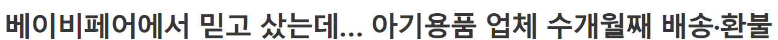
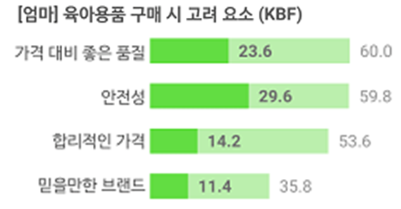
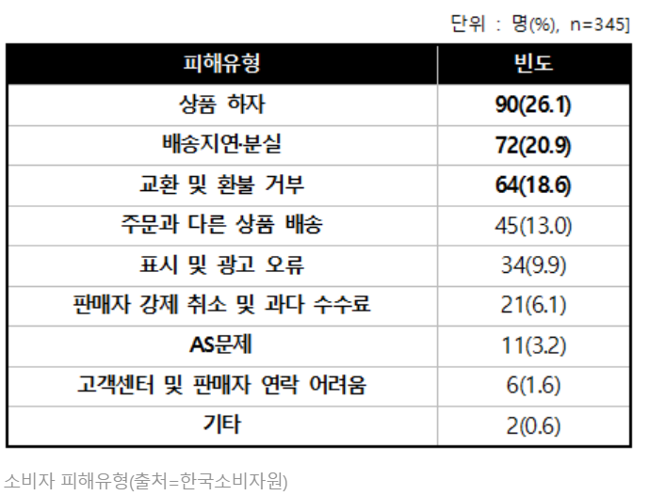
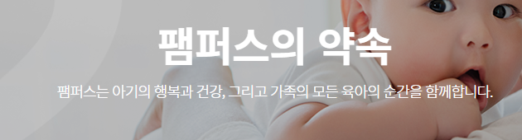
추후 쓸 수 있음
자녀의 건강 요소에 대한 홍보
품질 및 배송 관련 고객 신뢰도
e 커머스 매출 증가에 따른 배송 문제 발생
유아용품의 특성상 브랜드 신뢰도 중요성
다수의 경쟁사가 유아용품 시장에 참여
유아용품 브랜드는 건강함, 브랜드 이미지 등 정성적 가치를 더 신경 쓰며
긴 육아기간 동안 충성고객이 될 확률이 높다.
2

